Slide 1
КОММУНИКАТИВНО-РЕЧЕВОЕ РАЗВИТИЕ ДОШКОЛЬНИКОВ
МБДОУ «Детский сад «Березка»
Воспитатель: Сигаева Л.В.

Slide 2
Цель:
Сформировать у детей значимые коммуникативно-речевые умения и навыки, самостоятельность в оценке и суждениях.

Slide 3
Задачи
Приобщать детей к культуре коммуникации и овладению конструктивными способами взаимодействия с детьми и взрослыми.
Учить постановке мотивационно – познавательных целей и их достижению.

Slide 4
ФОРМЫ РАБОТЫ
ЗАНЯТИЯ
ПРОГУЛКИ
ИГРЫ
УТРЕННИЕ И ВЕЧЕРНЕЕ ВРЕМЯНАХОЖДЕНИЕ РЕБЁНКА В ДОУ
ПРАЗДНИКИ И РАЗВЛЕЧЕНИЯ

Slide 5
ПРЕДПОЛАГАЕМЫЙ РЕЗУЛЬТАТ
На этапе завершения дошкольного
образования ребёнок должен:
быть самостоятельным, инициативным, любознательным
Уметь взаимодействовать со сверстниками и взрослыми

Slide 6
РОЛЬ ПЕДАГОГА
Развитие речевой деятельности
Поддержка мотивации общения
Создание условий и обеспечение средствами для достижения цели
Формирование умений создавать «продукт» речевой деятельности

Slide 7
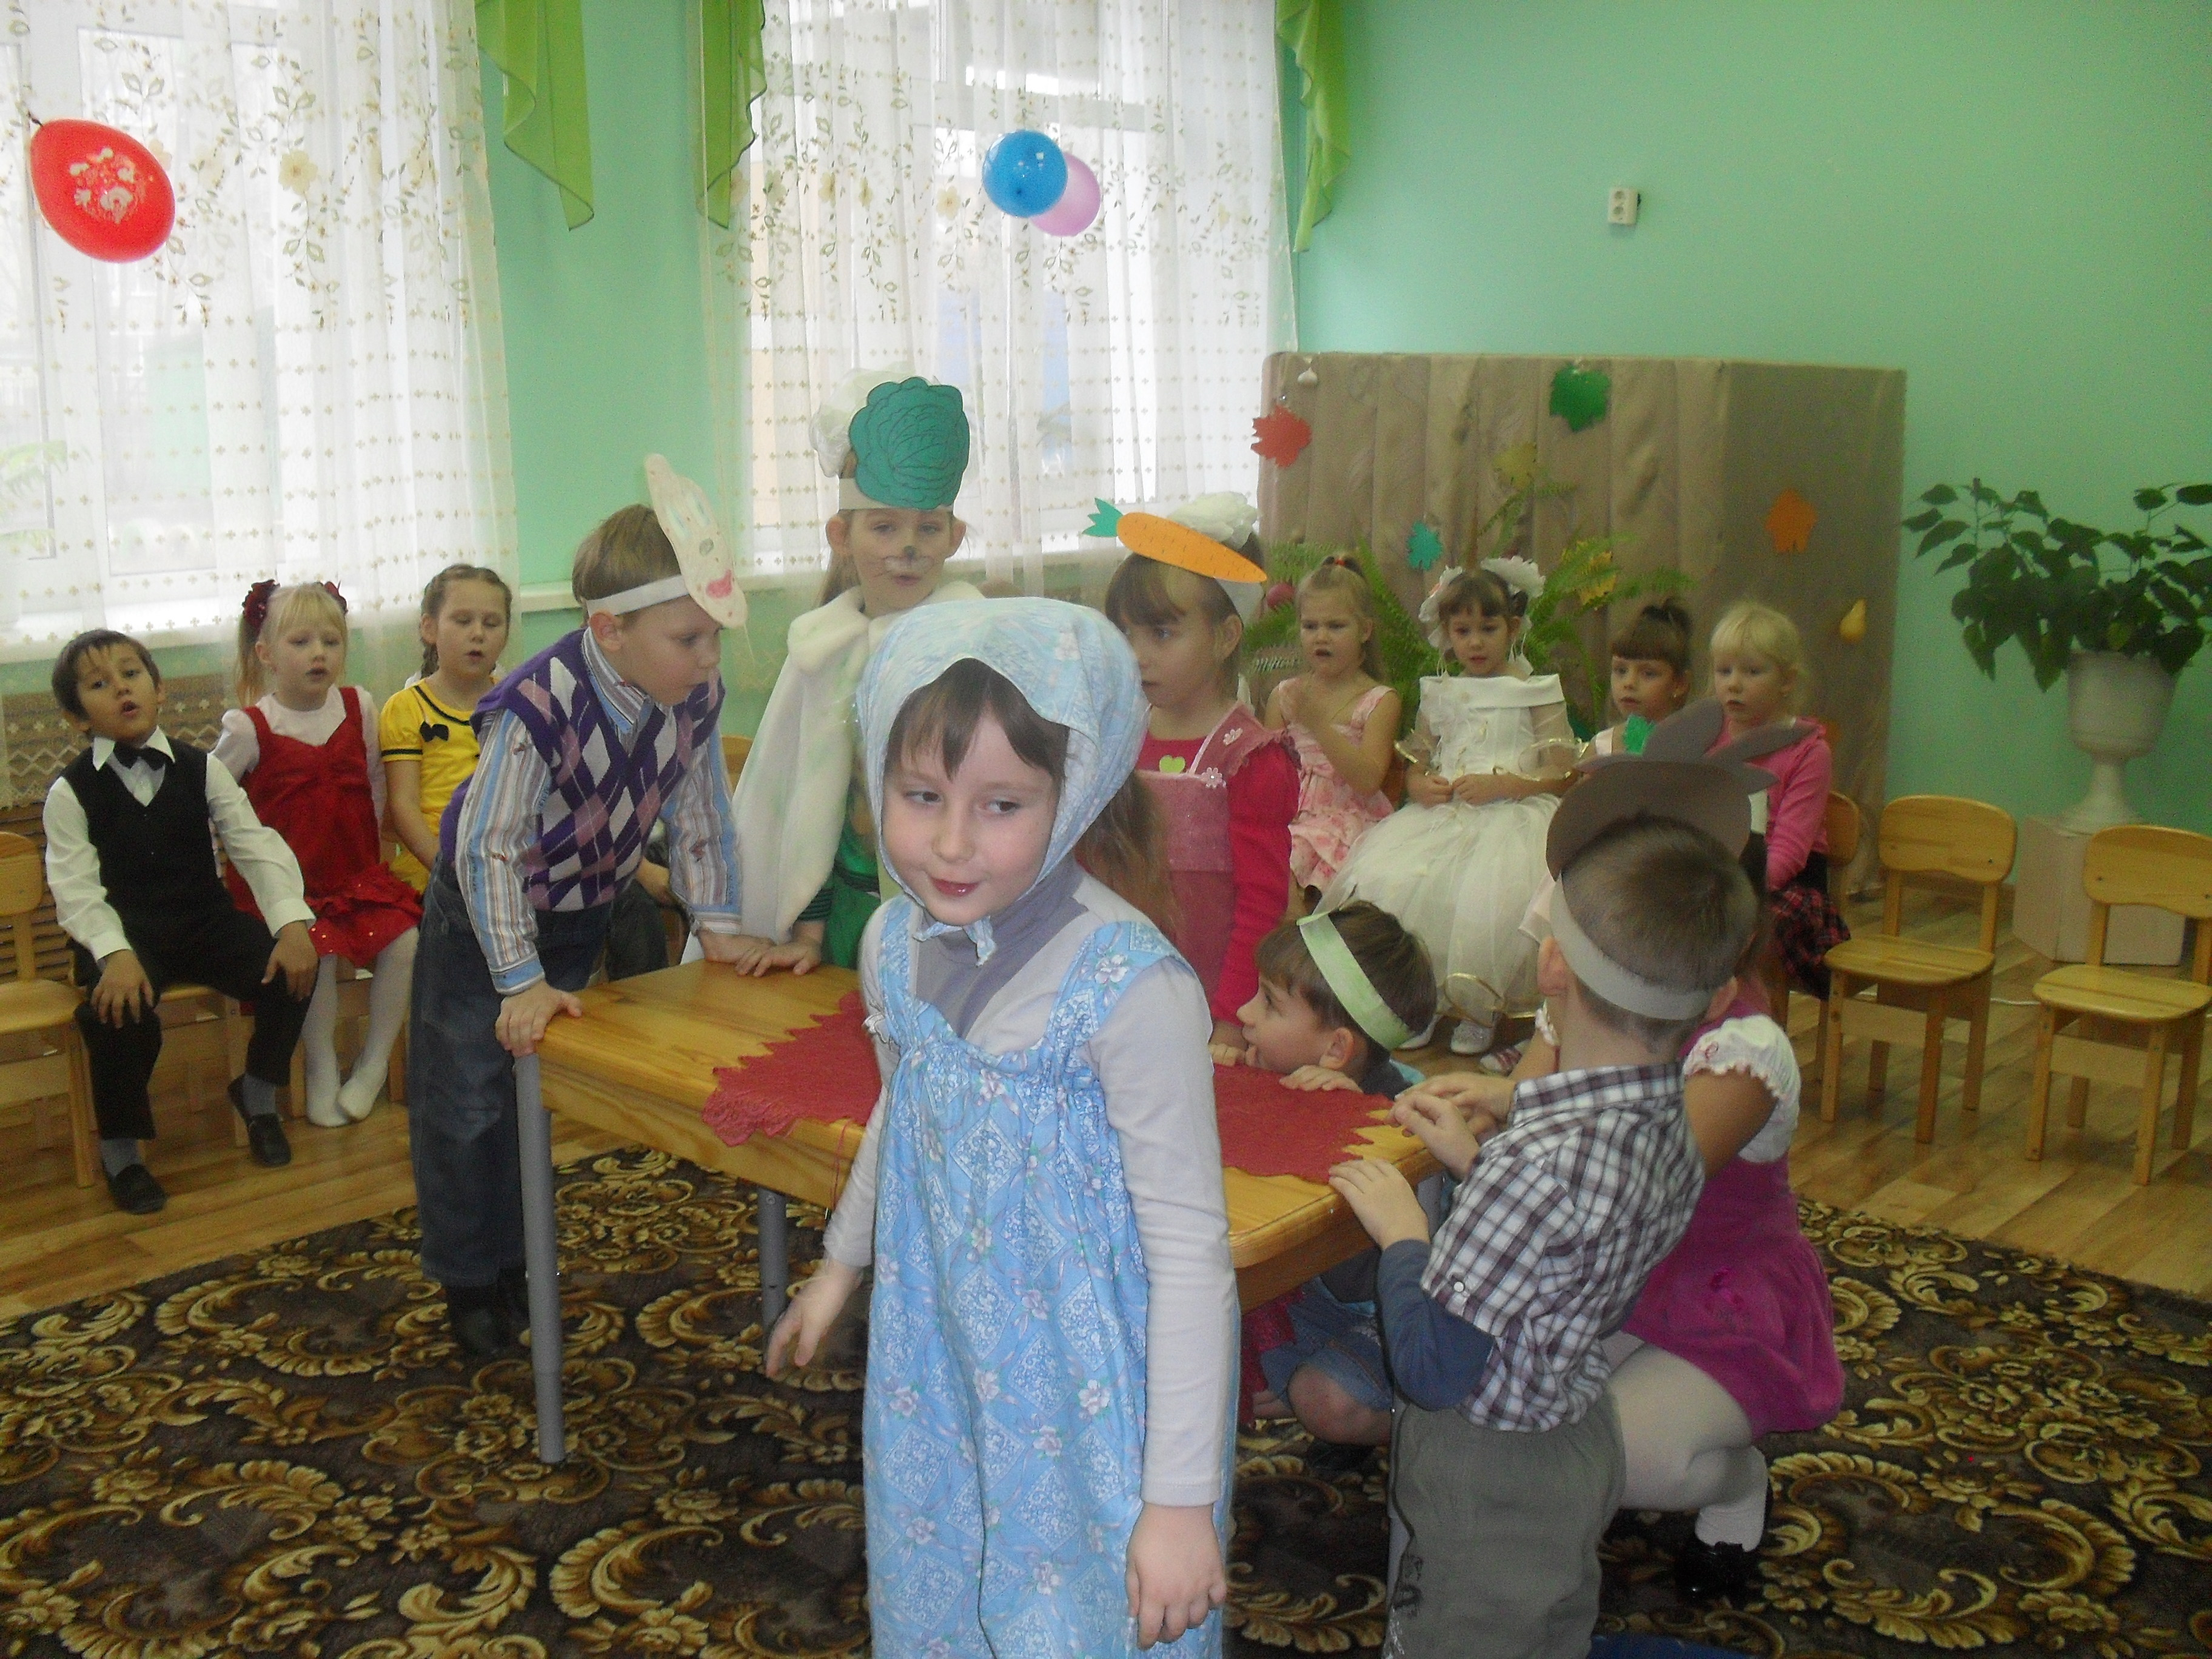
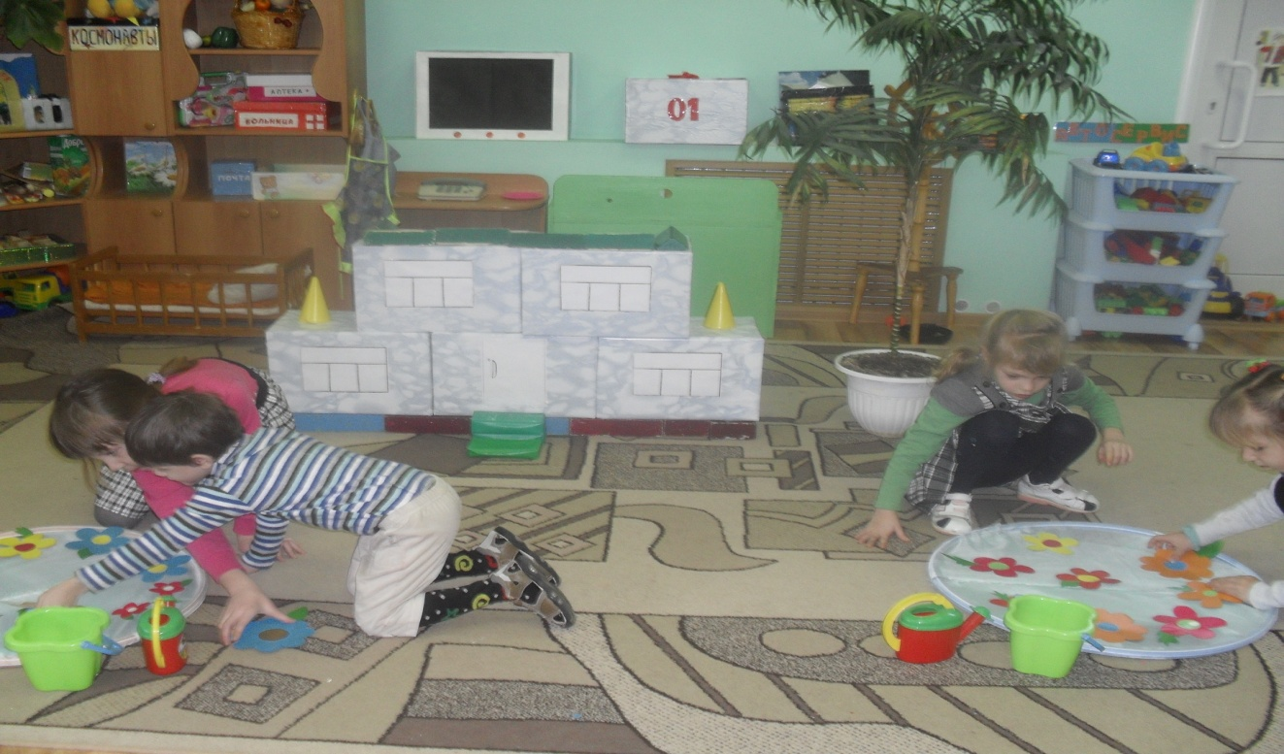
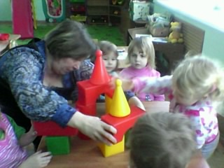
РАССМАТРИВАЕМЫЕ АСПЕКТЫ
ИГРЫ- ДРАМАТИЗАЦИИ
СЮЖЕТНО – РОЛЕВЫЕ ИГРЫ
ДИДАКТИЧЕСКИЕ ИГРЫ

Slide 8
РОЛЬ ИГРЫ
ИГРА - СРЕДСТВО КОММУНИКАТИВНОГО ОБЩЕНИЯ
ИГРА – СРЕДСТВО СОЗДАНИЯ ОБРАЗА,РАЗЫГРЫВАНИЯ РОЛИ
ИГРА-СРЕДСТВО ВСЕСТОРОННЕГО РАЗВИТИЯ ЛИЧНОСТИ

Slide 10
РЕЗУЛЬТАТ
СФОРМИРОВАННОСТЬ У ДЕТЕЙ ЗНАЧИМЫХ КОММУНИКАТИВНО- РЕЧЕВЫХ УМЕНИЙ И НАВЫКОВ
РЕФЛЕКСИЯ
САМОСТОЯТЕЛЬНОСТЬ В ОЦЕНКЕ И СУЖДЕНИЯХ
ИНИЦИАТИВНОСТЬ

Slide 11
СПАСИБО ЗА ВНИМАНИЕ

